Slide 1
1. 最终生成的结果为：见excel文件 Z:\projects\HRS2129\HRS2129_test\csr_01\utility\metadata\t14_1-1_1_final.xlsx
前两行直接赋值产生；
对于第三行：
搜索ADAM_PDS文件 Variables sheet Dataset列=ADSL， Variable 列值是否有变量RANDFL：
文件名为： 前四个下拉框 + “\utility\documentation\” + “第3个下拉框值+第4个下拉框值_ADAM_PDS.xlsx“ 文件。
比如第3个下拉框值为： HRS2129_test， 第4个下拉框值为：csr_01， 那么需要搜索的文件名为 HRS2129_test_csr_01_ADAM_PDS.xlsx
若Variable 列值有变量RANDFL， 则产生第三行；若没有RANDFL，但是有RANDFL的话：
则表格中的“随机”受试者全部改成“入组”， 同时FILTTER列筛选条件中randfl 改成enrlfl=‘Y’。

Slide 2
1. 最终生成的结果为：见excel文件 Z:\projects\HRS2129\HRS2129_test\csr_01\utility\metadata\t14_1-1_1_final.xlsx
搜索ADAM_PDS文件 Variables sheet Dataset列=ADSL， Variable 列值是否有变量ENRLFL/RANDFL：
文件名为： 前四个下拉框 + “\utility\documentation\” + “第3个下拉框值+第4个下拉框值_ADAM_PDS.xlsx“ 文件。
比如第3个下拉框值为： HRS2129_test， 第4个下拉框值为：csr_01， 那么需要搜索的文件名为 HRS2129_test_csr_01_ADAM_PDS.xlsx
2. 若Variable 列值有ENRLFL的话：
则表格中的随机受试者全部改成“入组受试者”， 同时FILTTER列筛选条件中randfl 改成enrlfl=‘Y’; 产生3行观测；
3. 若Variable 列值有变量RANDFL， 则产生图上的3行观测。
即：ENRFL和RANDFL 均各自负责产生3行观测。

Slide 3
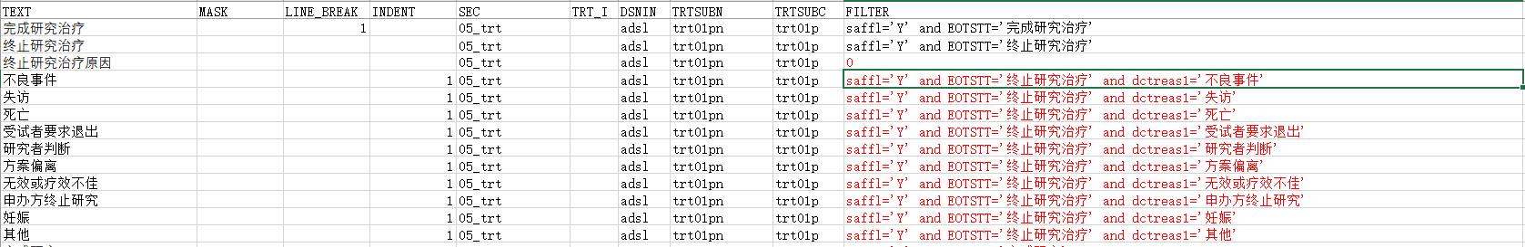
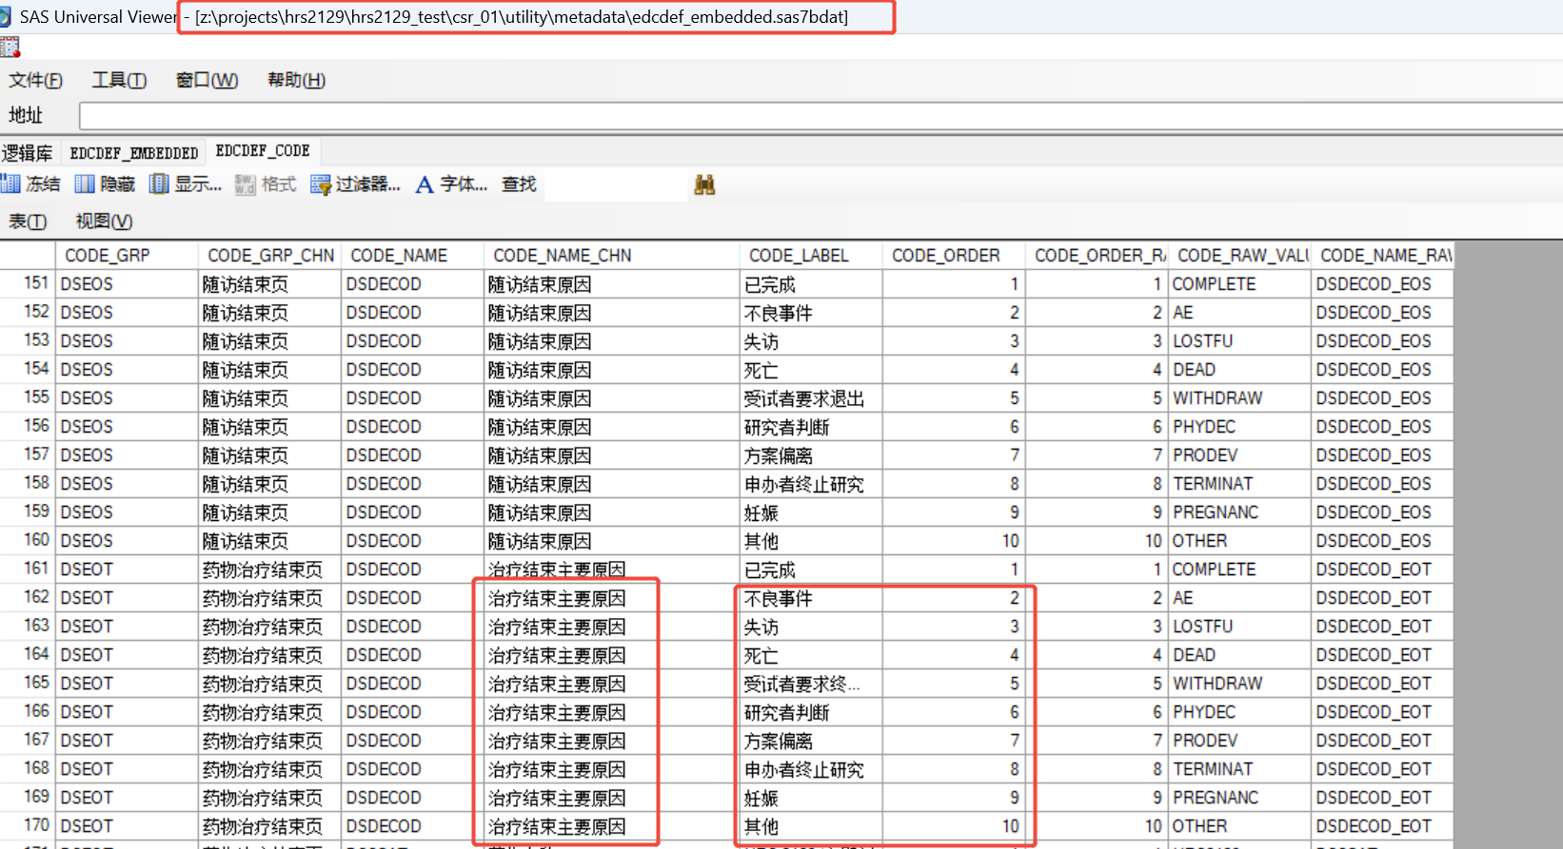
1. 最终生成的结果为：见excel文件 Z:\projects\HRS2129\HRS2129_test\csr_01\utility\metadata\t14_1-1_1_final.xlsx
1.搜索ADAM_PDS文件 Variables sheet Dataset列=ADSL，variable列以“EOTSTT”开头且 label列： 含有“治疗”字眼：
若有类似变量（如EOTSTT ， EOTSTT1 ）根据label 赋值前三行TEXT 信息
“治疗结束状态” ->分别替换为 “完成/终止”研究治疗 （即前面分别加“完成/终止” + “研究” + Label列值（需要去掉“结束状态”字眼）。
2. TEXT列的原因： 值与顺序见右侧

Slide 4
1. 最终生成的结果为：见excel文件 Z:\projects\HRS2129\HRS2129_test\csr_01\utility\metadata\t14_1-1_1_final.xlsx
搜索ADAM_PDS文件 Variables sheet Dataset列=ADSL，variable列值=“EOSSTT”
若存在该变量： 则产生这三行。

Slide 5
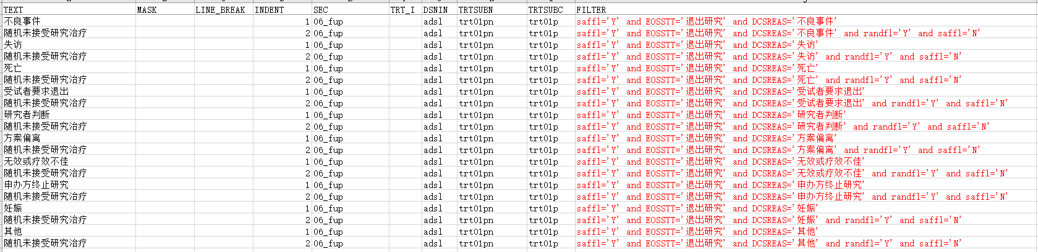
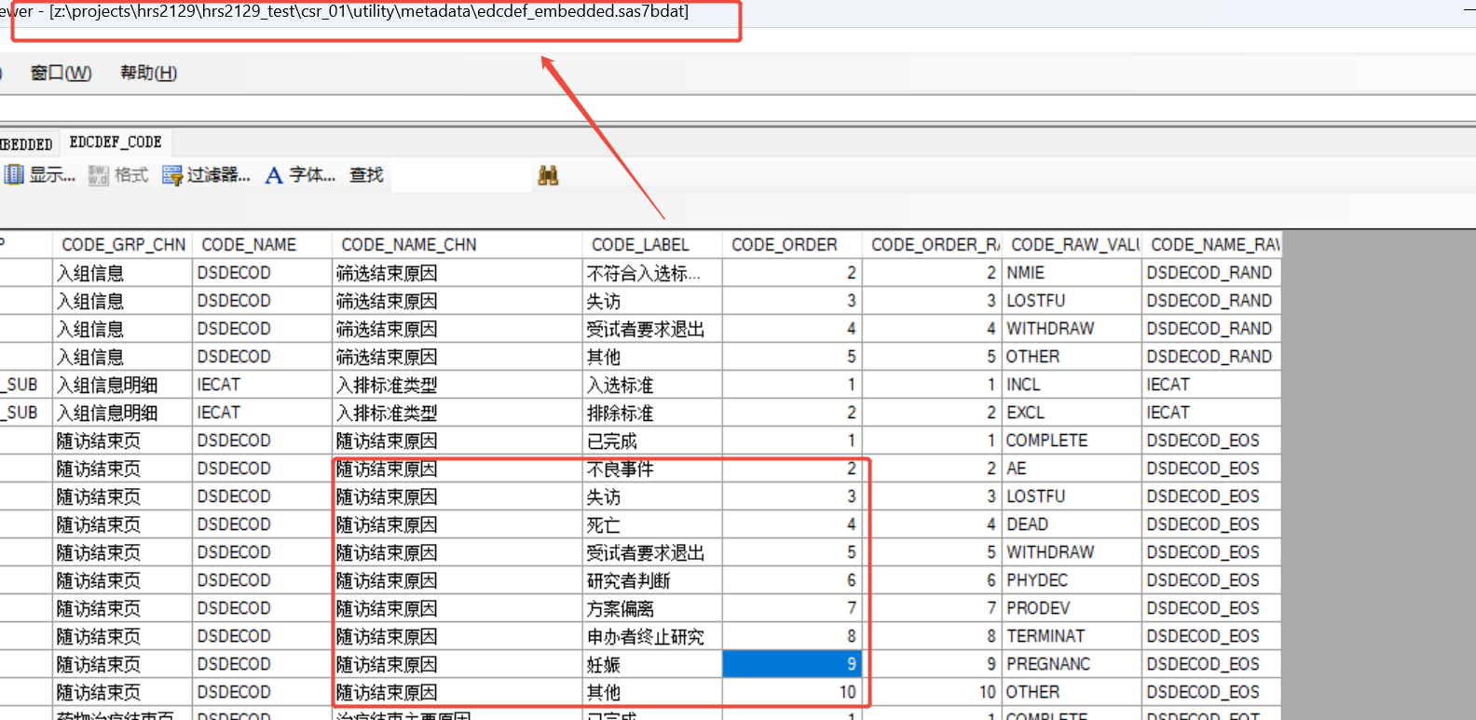
1. 最终生成的结果为：见excel文件 Z:\projects\HRS2129\HRS2129_test\csr_01\utility\metadata\t14_1-1_1_final.xlsx
1. TEXT列的原因： 值与顺序见右侧；
2. 请注意；
每一行原因后增加一行： 随机未接受研究治疗行， 并且留意FILTER列的赋值。

Slide 6
1. 最终生成的结果可参考：见excel文件 Z:\projects\HRS2129\HRS2129_test\csr_01\utility\metadata\t14_1-1_1_final.xlsx

